Slide 1

Demonstração dos dados coletados
Grupo:Guilherme Machado Martins, Arthur Porto, Emilio Frazão

Slide 2
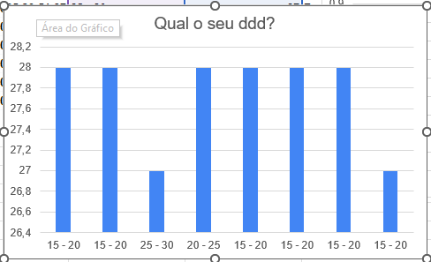
Qual o seu DDD

Slide 3
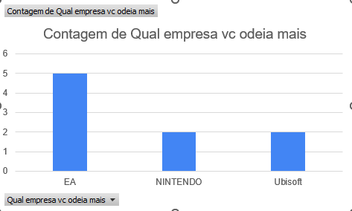
Qual e a empresa que todo não gostam

Slide 4
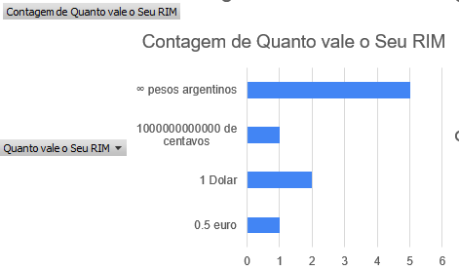
Quanto vale o seu rim

Slide 5
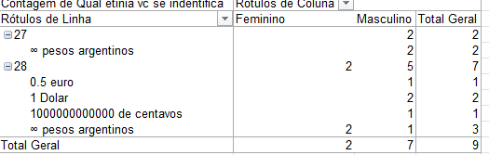
Cruzamentos de dados

Slide 6
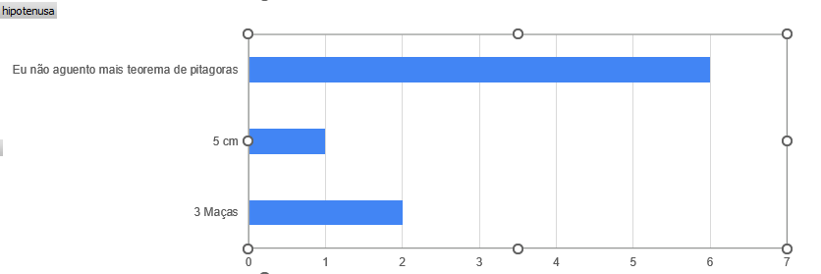
Um triangulo cujo os catetos medem 3 cm e 4 cm, qual é o tamanho da hipotenusa

Slide 7

Fim!
Obrigado Pela Atenção

